Slide 1
分享点
关于let和const块级作用域

Slide 2
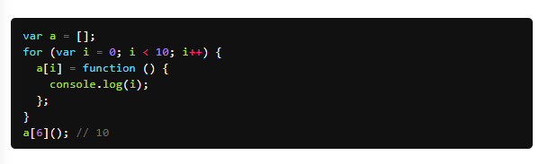
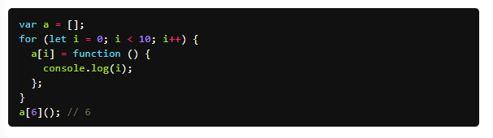
const

Slide 3
当用var初始化变量i时
i
a[0]
a[1]
a[2]
Console.log(i)
Console.log(i)
Console.log(i)
………….

Slide 4
通常我们会认为是这样执行的
i
a[0]
a[1]
a[2]
Console.log(0)
Console.log(1)
Console.log(2)
………….

Slide 5
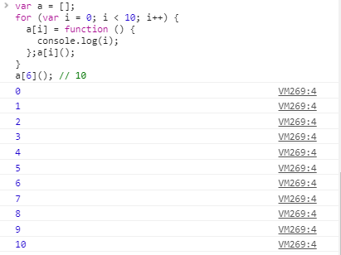
Why not
匿名函数只定义了 并没有调用

Slide 6
当用let初始化变量i时
i
a[i]
Console.log(i)
………….

Slide 7

为什么ES6新增了let和const
同样实现
如何回收？
多人开发？

Slide 8
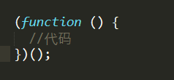
来看看ES5的做法

